Slide 1
第4次上机实验--题1
  1、上机结束前将包含算法函数的python文件按如下命名规则打包程序上上交：
  实验4现场上交-姓名-学号-版本号.rar（zip）
  请同学们提早打包，可以上传多个版本的压缩包，版本号从1开始递增，老师按高版本号评分。
  无上传压缩包或者压缩包命名格式不对都不计实验成绩，课后没有特殊情况不接受电子补交。
  2、按后续题目要求，使用Vscode等工具创建工程，实现对应功能。

Slide 2

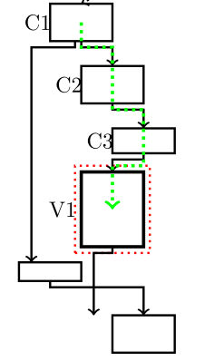
    题1：提取二进制文件的structure characteristics
写一个算法，提取二进制文件内函数的ACFG。
输入：
输出：
ACFG
参考思路：
利用ida pro反汇编二进制文件；
解析汇编后的文件，获取该二进制文件的ACFG；
实验要求：
安装ida pro 7.5.0或pycharm；
反编译二进制文件，获取ACFG。
Notes:
---Reverse Polish Notation

